Slide 1
Bom e Barato
Fase de Construction - Análise de Sistemas P3G4
André Clérigo 98485, Claudio Asensio 98433, Edgar Sousa 98757, Hugo Domingos 98502, Tiago Marques 98459

Slide 2
Objetivos Pretendidos
Qualidades
Acesso à plataforma a partir de qualquer dispositivo, através do browser sem a necessidade de instalação de software.
Realizar comparações de preços de um determinado produto através dos mais diversos Marketplaces.
Forma de comunicação entre um possível comprador com o anunciante.
Suporte na realização de vários métodos de pagamentos eletrónicos.

Slide 3
Objetivos Pretendidos
Restrições
O website deve suportar diversas sessões de utilizadores sem perdas de desempenho notáveis.
A informação relativa aos nossos clientes deve apresentar-se resguardada na nossa base de dados.
A plataforma terá de ser reativa perante as ações dos utilizadores.
O website irá ajustar-se para ter uma apresentação adequada ao ecrã do dispositivo em uso.

Slide 4



Modelo Tecnológico
Na criação de Web scrapping é usado Python com recurso à biblioteca Beautifulsoup
Angular para a criação do serviço web
De forma a facilitar o acesso a dados e administração da base de dados é utilizado Django
Na comunicação entre o servidor e a base de dados é usada a REST API sobre HTTPS

Slide 5
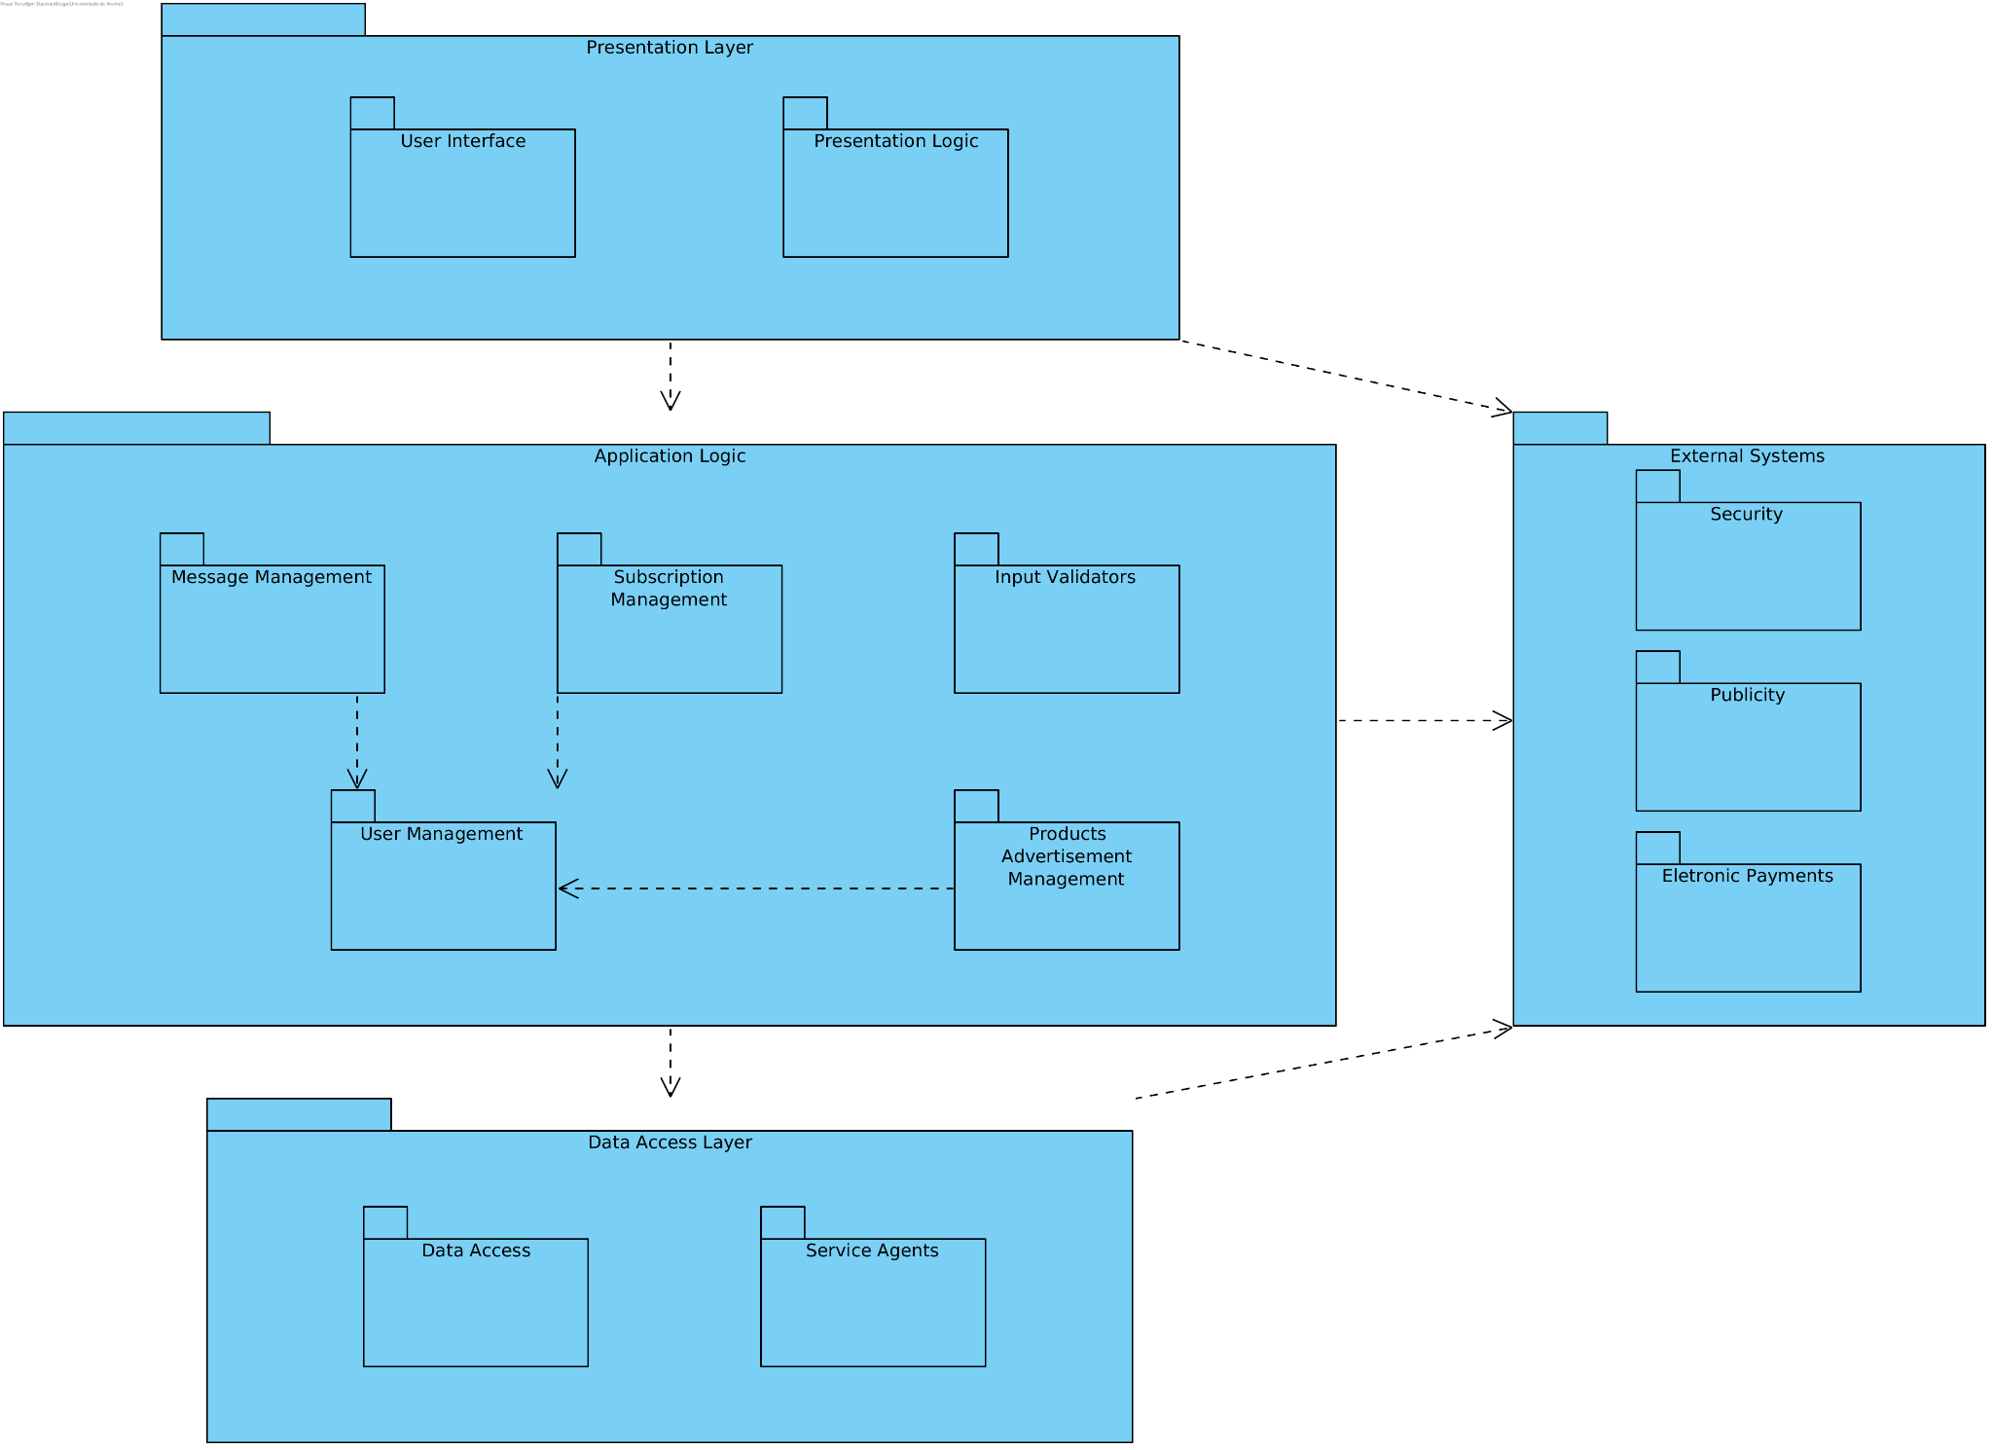
Vista lógica da solução

Slide 6
Estratégia de Implementação
Tecnologias Usadas
Angular foi escolhido devido à sua programação em componentes, que permite a reutilização/divisão de código, e o uso de two-way data binding que consiste na “partilha” de informação síncrona através de toda a plataforma
Django foi usado devido a sua versatilidade, facilidade na criação e administração da base de dados e aos diversos mecanismos de segurança que este possui.
BeautifulSoup foi usado porque era uma tecnologia na qual possuímos experiência prévia (Python), juntamente com a sua simplicidade de utilização

Slide 7
Estratégia de Implementação
Gestão de Código e Tarefas
Jira na gestão de tarefas e backlog do projeto
Github na gestão de código e controlo de versões
Edgar Sousa: Webscraper e página de chat
André Clérigo: Webscraper, homepage e página de resultados
Cláudio Asensio: Página de criar anúncio
Tiago Marques: REST API em Django
Hugo Domingos: Página de produto e página de resultados

Slide 8
Resultado implementado já existente
Conforme as funcionalidades e cenários apresentados, decidimos que a primeira iteração seria focada no cenário de adquirir um produto em segunda mão.
Resultado implementado
Pesquisa
Web-Scraper ainda não está funcional (produtos estáticos).
Ordenação por preço.
Filtragem por categoria apenas nos produtos do Bom e Barato.
Página de produto
Modelo estático da página de contactar fornecedor

Slide 9
DEMO

